Slide 1
Java: if/else-Verzweigung

Slide 2
Syntax von if-else
if (Bedingung)
{
Anweisung1;
}
else
{
Anweisung2;
}
zwischen { und }:
Anweisungsblock (wird bei
Zutreffen der Bedingung ausgeführt)
Einrückungen beachten:
Anweisungsblock wird eingerückt!
Beispiel:
if(i==13)
{
System.out.println("i ist 13");
}
else
{
System.out.println("i ist nicht 13");
}

Slide 3
Syntax von if-else: Mehrere Bedingungen prüfen
if (Bedingung1)
{
Anweisung1;
}
else if (Bedingung2)
{
Anweisung2;
}
else
{
Anweisung3;
}
Beispiel:
if(i<10){
System.out.println("kleiner zehn");
}
else if (i>100) {
System.out.println("größer 100");
}
else {
System.out.println("zwischen 10 und 99");
}

Slide 4
Syntax von if-else: Mehrere Bedingungen prüfen
if (Bedingung)
{
Anweisung1
}
else if (Bedingung2)
{
Anweisung2
}
else if (Bedingung3)
{
Anweisung3
}
else
{
Anweisung4
}
Wenn eine Bedingung als wahr erkannt
und die zugehörige Anweisung
ausgeführt wird, werden die folgenden
Zweige nicht überprüft/ausgeführt!

Slide 5
Bedingungen verknüpfen:
if (Bedingung1 && Bedingung2)
→ beide Bedingungen müssen wahr sein (UND)
if (Bedingung1 || Bedingung2)
→ eine der beiden Bedingungen muss wahr sein (ODER)
Beispiel:
if(i>10 && i<20)
{
System.out.println("i ist zwischen 10 und 20");
}
else
{
System.out.println("i nicht zw. 10 und 20");
}

Slide 6
Vergleichsoperatoren
Operator Bedeutung
== gleich
!= ungleich
< kleiner
<= kleiner oder gleich
>= größer oder gleich
> größer

Slide 7
Zeichenketten vergleichen: NICHT mit ==
Methode equals()
if(name.equals("john"))
{
System.out.println("Du heißt john");
}
if(name.equals("john") && alter == 12)
{
System.out.println("john, du bist nicht volljährig");
}

Slide 8
Groß-/Kleinschreibung
Methode toLowerCase() / toUpperCase
String name = "John";
String nameklein = name.toLowerCase();
if(nameklein.equals("john"))
{
System.out.println("Du heißt John");
}
String name = "John";
String namegross = name.toUpperCase();
if(namegross.equals("JOHN"))
{
System.out.println("Du heißt John");
}

Slide 9


Im Struktogramm
Einfache Auswahl
(ein leerer Strukturblock (rechts))
Zweifache Auswahl
(kein leerer Strukturblock)

Slide 10
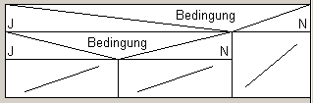
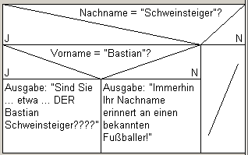
Im Struktogramm:
Verschachtelte Auswahl
Beispiel

